Slide 1

Recursos Didáticos Tecnológicas
Laboratório de Metodologias Ativas
Prof. Dr.: Júlio Frantz
Dra.: Raquel Santos

Slide 2

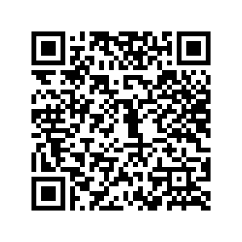
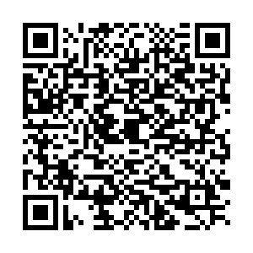
Recursos Didáticos Tecnológicos
Manual atividades
Lab. Metodologias
Roteiro – Aula Geografia

Slide 3

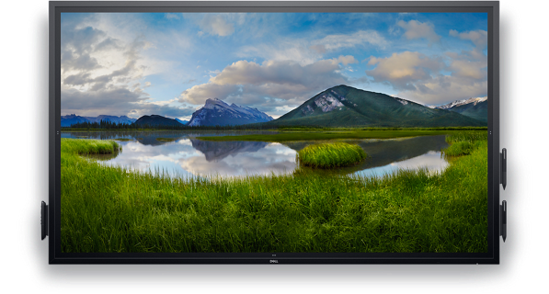

Recursos Didáticos Tecnológicos
Ferramentas de Mapeamento e Visualização Geográfica :
Tela Interativa

Slide 4
Recursos Didáticos Tecnológicos
Ferramentas de Mapeamento e Visualização Geográfica :
- Coordenadas
48°51'29"N 2°17'39"E Torre Eiffel
51°10'43"N 1°49'34"W Stonehenge
13°09'49"S 72°32'42"W Machu Picchu
29°58'38"N 31°07'57"E Piramedis de Gizé
25°06'52"N 55°08'17"E Palmeira Jumeirah
36°07'16"N 115°09'43"W Sphere

Slide 5

Recursos Tecnológicos

Slide 6
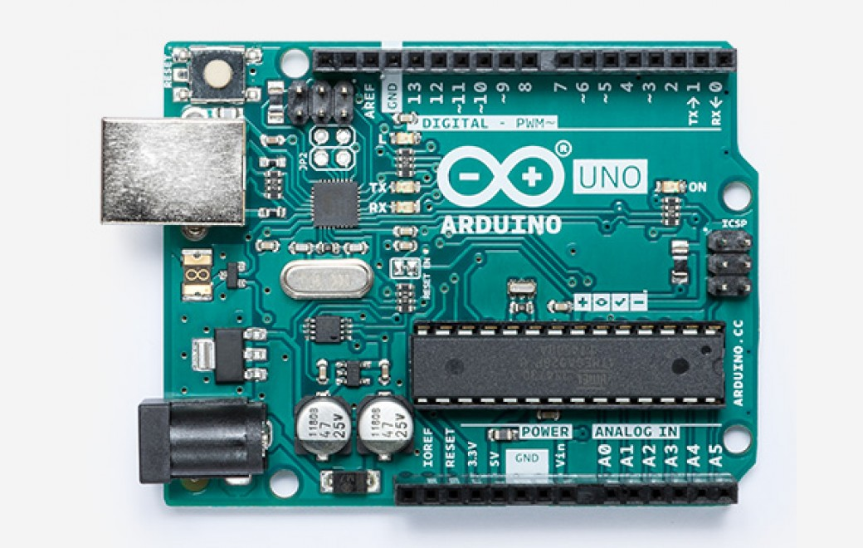
Recursos Didáticos Tecnológicos
Robótica Educacional :
Uma plataforma de prototipagem eletrônica de código aberto, composta por uma placa física programável e um ambiente de desenvolvimento (IDE)
É relativamente barato, fácil de usar e possui uma vasta comunidade online, o que facilita o aprendizado e a busca por projetos
Arduino
https://www.tinkercad.com/

Slide 7
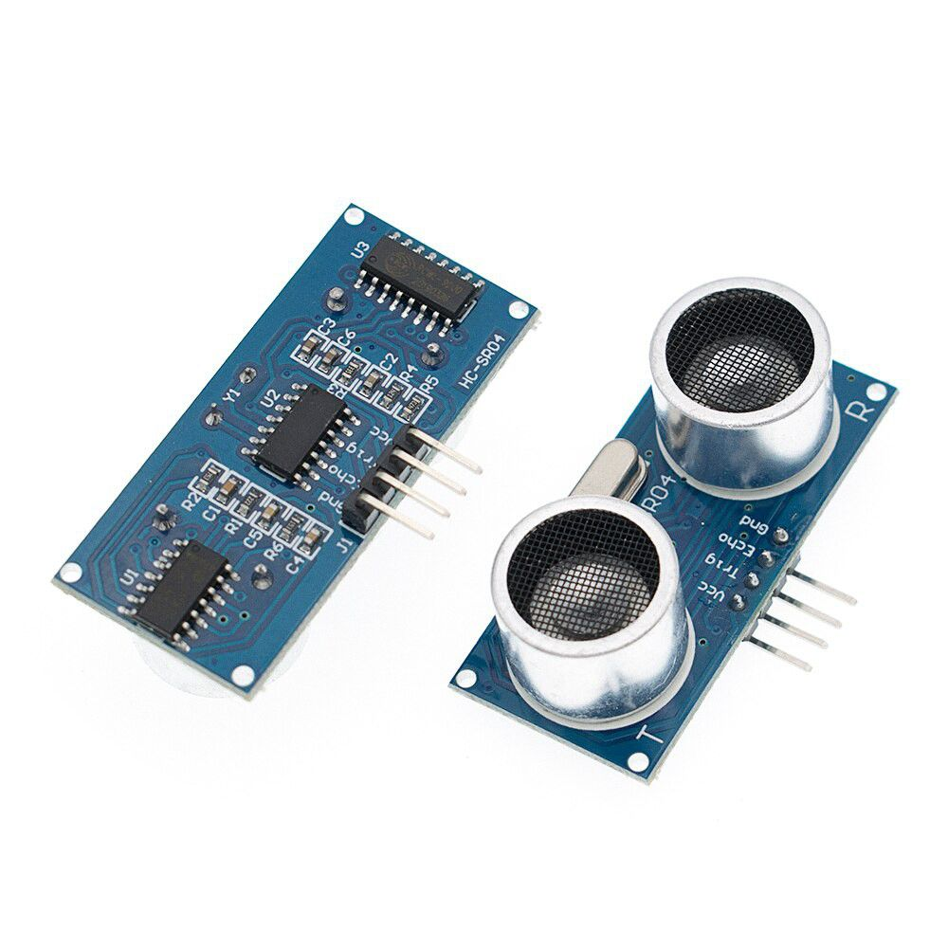
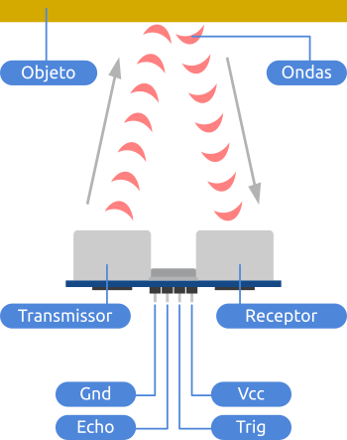
Recursos Didáticos Tecnológicos
Robótica Educacional:
Sensor Ultrassônico

Slide 8
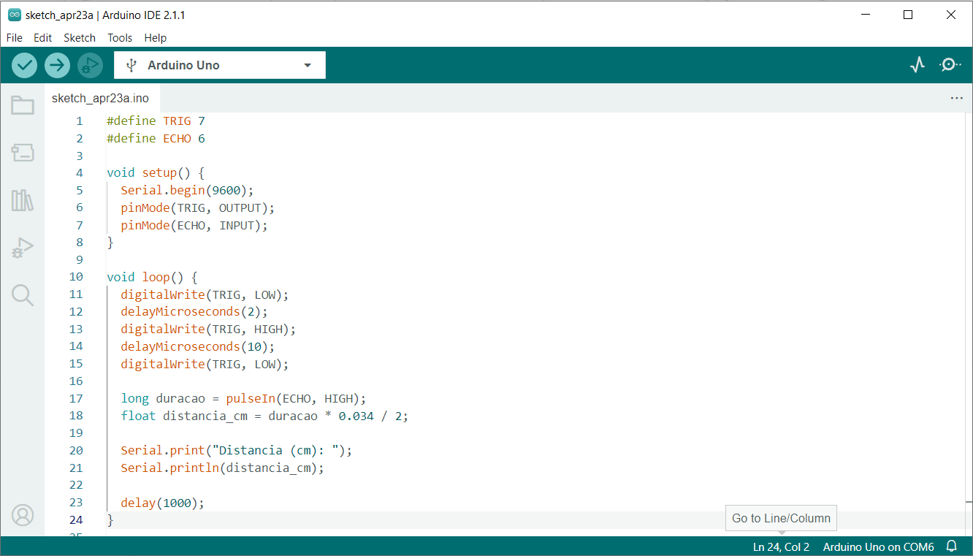
Recursos Didáticos Tecnológicos
Robótica Educacional :

Slide 9
Recursos Tecnológicos

Slide 10
Recursos Didáticos Tecnológicos
Lista de materiais :
1x Placa Arduino + Cabo USB
1x Sensor Ultrassônico - HC-SR04
Jumpers
Circuito :
    Monte o circuito
Código :
  Carregue o código em sua placa Arduino

